Slide 1
Curso Básico de Angular 4
Creando Platzsquare! Y aprendiendo Angular desde cero

Slide 2


Eduardo Ibarra
eduardo@gobae.com
@iBar_Ed
Mexicano
Emprendedor
Arquitecto de Sistemas
Tutor

Slide 3
Avisos
Usaremos github para compartir código
El código estará siempre a tu disposición, pero te recomiendo que tú mismo lo teclees
Ocurrirán errores (Intencionales y No Intencionales)

Slide 4

Avisos
Se tratará de intercalar Javascript y TypeScript
Habrán gifs
...muchos gifs

Slide 5
Tabla de contenidos
Introducción
Configuración del ambiente de trabajo
Conceptos básicos
Directivas
Rutas
HTTP
Servicios

Slide 6
Tabla de Contenidos
Pipes
Angular UI
Animaciones
Testing
Seguridad
RxJS
Publicando nuestra app
Conclusión

Slide 7
Introducción a Angular 4

Slide 8

Qué es Angular?
Es un framework de JavaScript que te permite crear Single Page Applications (o SPA’s)

Slide 9
Versiones de Angular
Angular 1: También conocido como AngularJS, versión inicial del framework
Angular 2: Revisión completa del framework

Slide 10

Versiones de Angular
Angular 4: Primer update mayor de Angular 2
...

Slide 11

Qué pasó con Angular 3?
Igor Minar, líder del equipo de Angular en Google, explicó que se saltó de la versión 2 a la 4 para alinear la versión de Angular Router (3.3.0) con la del resto de los módulos (2.3.0)
Notes:
http://www.infoworld.com/article/3150716/application-development/forget-angular-3-google-skips-straight-to-angular-4.html

Slide 12
Qué es TypeScript?
Es un Superset de JavaScript
Es un agregado a JavaScript, no lo reemplaza
Agrega nuevas características como
Tipos
Clases
Interfaces
Notes:
Explicar brevemente lo que es la transpilación https://github.com/frontdevops/typescript-cheat-sheet

Slide 13
Qué es TypeScript?
Es transpilado a Javascript
Es el lenguaje en el que programaremos para Angular 4
No es necesario aprenderlo para el curso, lo iremos cubriendo poco a poco

Slide 14
PlatziSquare!
Directorio comercial para tu ciudad!
El proyecto del curso

Slide 15
PlatziSquare!
App para crear un directorio comercial de tu ciudad
Agrega nuevos negocios
Ve cómo se despliegan en un mapa de Google
Vende publicidad

Slide 16
2. Configuración del Ambiente de Trabajo

Slide 17

Herramientas que usaremos
Navegador Web
Editor de Texto
Node.js (específicamente npm)
Angular CLI

Slide 18

Efecto Indiana Jones: La herramienta correcta
Notes:
Se Explicará como el tener la mejor herramienta puede convertir una tarea muy compleja en una súper sencilla

Slide 19
Angular CLI
Set de herramientas de consola que usaremos en nuestros proyectos de Angular 4 que facilitan:
Crear proyectos
Generar
Componentes
Rutas
Servicios
Pipes
Etc
Notes:
https://cli.angular.io/

Slide 20
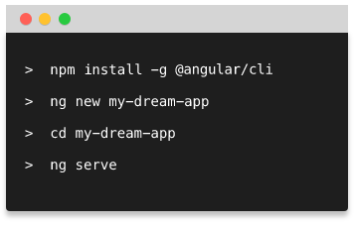
Angular CLI
Correr nuestra app localmente
Hacer testing
Preparar nuestra app para producción
Etc...

Slide 21
3. Conceptos Básicos

Slide 22
Módulos en Angular 4
Organizan funcionalidad de la aplicación en bloques independientes
Estos bloques también pueden mantener comunicación entre sí
Identifican los componentes básicos de toda la aplicación (Componentes, Directivas, Pipes, Servicios, etc.)
Notes:
https://angular.io/guide/bootstrapping

Slide 23
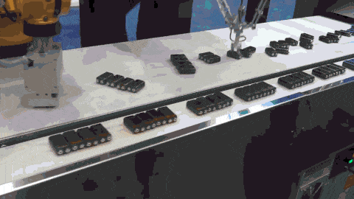
Módulos en Angular 4
Cada aplicación está compuesta de por lo menos un módulo
El propio Angular está compuesto de Módulos

Slide 24
Componentes en Angular 4
Los componentes son un subset de directivas
Un componente siempre tiene un template
Un componente siempre debe pertenecer a un Módulo para ser usado
Notes:
https://angular.io/api/core/Component

Slide 25
Componentes en Angular 4
Pueden proveer un set de metadatos, que entre otras son:
templateUrl
styleUrls
Animations
entryComponents
etc

Slide 26

Qué es Data Binding?
Comunicación entre tu código de TypeScript y el HTML
Lo único que al cliente le importa es lo que ve, así que comunicar nuestra lógica (Typescript) al template (HTML) es de suma importancia

Slide 27
Tipos de Data Binding en Angular 4
String Interpolation {{}} TypeScript => HTML
Property Binding [] TypeScript <= HTML
Event Binding () TypeScript <= HTML
Two Way Data Binding [()] TypeScript <=> HTML

Slide 28
4. Directivas

Slide 29
Qué son las directivas en Angular 4?
Hay 3 tipos de directivas:
Componentes: Directivas con un template
Estructurales: Directivas que cambian el DOM
Atributos: Directivas implementadas a través de atributos que pueden modificar el elemento al que están asignadas

Slide 30
6. Ruteo

Slide 31

Qué hace el ruteo en Angular 4?
Permite implementar navegación en nuestra app
Podemos asignar vistas/componentes específicos para cada url que deseemos
Pueden recibir parámetros

Slide 32
6. Conexión Remota (HTTP Y Sockets)

Slide 33
Para qué sirve el HTTP en Angular 4?
Nos permite conectarnos a un backend para enviar y recibir datos.
Con esta habilidad, podemos preservar los datos en la nube y acceder a ellos desde cualquier lugar del mundo, a cualquier hora y desde cualquier dispositivo

Slide 34
Qué son los sockets?
Son una conexión directa entre dos IPs
Consta de una computadora local y una remota
La comunicación es casi inmediata cuando la computadora remota lo permite

Slide 35

Qué son los sockets?
Firebase cuenta con una implementación de sockets para acelerar el intercambio de datos

Slide 36
Arquitectura Cliente-Servidor
Cliente: Envía y recibe datos a los servidores.
Servidor: Atiende las peticiones de los clientes. Comúnmente guardan la información en una base de datos.

Slide 37
Arquitectura Cliente-Servidor
En nuestro caso, las apps de Angular fungen como cliente, y las APIs de Firebase, son los servidores
Firebase permite establecer esta arquitectura tanto vía HTTP como con Sockets

Slide 38
7. Servicios

Slide 39

Qué son los servicios en Angular 4?
Permiten centralizar funcionalidad
Pueden ser usados desde cualquier componente
Hacen nuestro app mucho más mantenible

Slide 40
9. Pipes

Slide 41
Qué son los Pipes?
Toman datos de entrada y los transforman en una manera determinada
Angular trae una buena cantidad de pipes por default, como DatePipe, LowerCasePipe, UpperCasePipe, etc.
Notes:
https://angular.io/guide/pipes

Slide 42

Qué son los Pipes?
Los pipes pueden tomar parámetros
Se pueden encadenar hasta llegar al resultado deseado
Podemos crear nuestro propio pipe

Slide 43
5. Angular UI

Slide 44

User Interface en Angular 4
Angular no provee estilos por defecto
Los estilos personalizados pueden ser agregados de manera muy sencilla

Slide 45
User Interface en Angular 4
Hay librerías populares que tienen su versión para Angular, como:
Kendo UI
PrimeNG
Angular Material
Twitter Bootstrap

Slide 46
Qué es Angular Material?
Framework desarrollado por Google
Provee animaciones y transiciones responsivas
Agrega efectos de profundidad a través de luces y sombras
Tuvo su auge al implementarse en Android
Cuenta con guidelines muy bien diseñados
Notes:
https://material.io/guidelines/material-design/introduction.html

Slide 47
Qué es Twitter Bootstrap?
Framework desarrollado por Twitter
Open Source
Compuesto de HTML, CSS y Javascript
Provee estilos para:
Grid de 12 columnas
Tipografía
Formularios
Botones
Controles personalizados HTML como listas y navbars
El Framework de diseño web más popular del mercado
Notes:
http://getbootstrap.com

Slide 48
10. Animaciones

Slide 49
Por qué animar nuestros proyectos?
Cada vez se vuelve más importante la animación en proyectos web modernos
Las buenas interfaces implementan transiciones animadas entre estados
Notes:
https://angular.io/guide/animations

Slide 50
Por qué animar nuestros proyectos?
Las animaciones bien implementadas, hacen tu aplicación más vistosa y fácil de usar
Angular provee un sistema de animación que te permite crear y controlar tus propias animaciones

Slide 51
11. Testing

Slide 52

Qué es el testing automatizado?
Es una manera de probar nuestra app de una manera programática
Ayuda a encontrar errores fácilmente
Evita los “Pero esto funcionaba ayer!”
Mejora la manera en que diseñas un sistema
Notes:
https://angular.io/guide/testing

Slide 53
12. Autenticación y Protección de Rutas

Slide 54

Por qué necesitamos seguridad en nuestras aplicaciones?
Al no tener buena seguridad, se pierde confianza de parte de los usuarios
Podemos poner información en riesgo
Podemos arriesgar a nuestro propio sistema

Slide 55
Qué son los JSON Web Tokens (JWT)?
Son un estándar abierto (RFC 7519) que permiten la transferencia segura entre dos partes
No tienen dependencias externas
Es un mecanismo compacto
Pueden ser firmados con una llave secreta o par de pública/privada
Notes:
https://jwt.io/introduction/

Slide 56
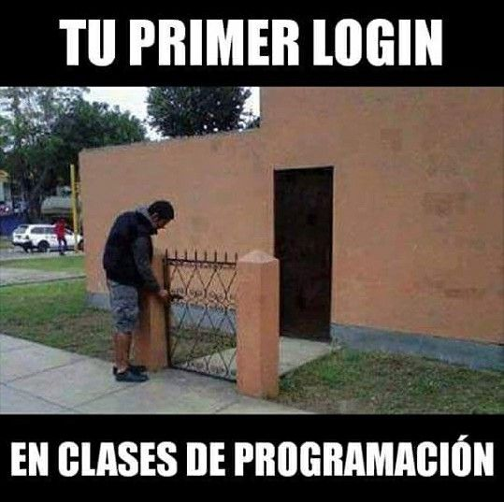

Slide 57
13. RxJS

Slide 58

Qué es RxJS?
Es una librería para hacer programación reactiva usando Observables
Permite trabajar con programación asíncrona de una manera más óptima y tener control mayor sobre ella
A cambio del control que entrega, agrega complejidad y sólo debe emplearse cuando realmente se necesita
Notes:
http://reactivex.io/rxjs/

Slide 59

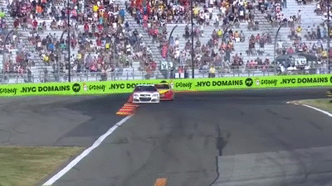
Siempre emplear la mejor herramienta
Qué auto ganaría? Un Fórmula 1 o un Nascar?
Notes:
La mayoría dirá que un F1 es el mejor

Slide 60
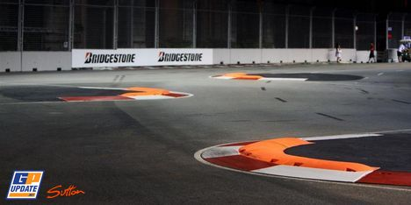
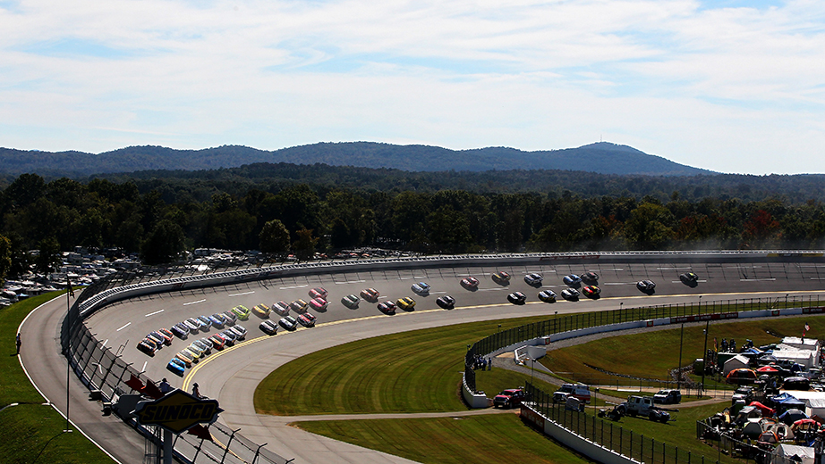
Cada uno ganaría en su pista...
Notes:
El Nascar es está diseñado para dar vueltas a la izquierda solamente, en la primer chicana de una pista F1, va a perder toda posibilidad La suspensión del F1 no tendría oportunidad en una pista con la inclinación de Nascar (pérdida de tracción, daño en componentes)

Slide 61
Analogía RxJS
Es como la asistente de un alto ejecutivo
Atiende todas las peticiones de reunirse con él
Puede que varias personas quieran verlo a la vez, sin embargo, la asistente solo deja entrar uno a la vez
Cuando alguien llega, no puede entrar directamente, ella se encarga de avisarle
El ejecutivo no debe estar monitoreando si alguien llega, ella se encarga de avisarle
Si hay peticiones para verlo no relevantes, las descarta
Ella puede obtener un informe completo para el ejecutivo, pero lo resumirá y le hará saber solo lo más importante

Slide 62
Observables

Slide 63
Principales diferencias con promesas
Promesas (Http por ejemplo) | Observables (RxJS)
Regresan una promesa | Trabajan con observables
Regresan un solo objeto | Regresan un stream de objetos
Nos avisa cuando termina | Nos avisa cada que hay algo nuevo
No pueden ser cancelados | Pueden ser cancelados
Cuenta con operadores muy limitados | Tienen una variedad de operadores

Slide 64
14. Publicando nuestro Proyecto

Slide 65

Preparación... antes de hacer deploy!
Correr ng build para modo de producción
Apuntar a la base correcta del sitio <base>, en caso de que aplique
Escoger un servidor para hostear nuestra app

Slide 66

Por qué usar Firebase Hosting?
Sencillo de hacer Setup
Gratuito
Escalable
Tiene herramientas CLI muy sencillas de usar
Ya estamos usando un par de los productos de Firebase

Slide 67
15. Conclusión

Slide 68
Qué fue lo que aprendimos?
Las partes principales que componen un proyecto de Angular 4
Los conceptos básicos más utilizados de Angular 4
Conectar nuestro proyecto a un backend a través de HTTP

Slide 69

Qué fue lo que aprendimos?
Añadir testing y seguridad a nuestro proyecto para hacerlo a prueba de balas
Publicar nuestro proyecto

Slide 70
Dónde puedo aprender más?
Documentación de Angular 4
StackOverflow o Google (en cada problema)
Haciendo preguntas en la sección de comentarios de la plataforma

Slide 71

Dónde puedo aprender más?
Experimentando
Creando más proyectos

Slide 72

Hasta Luego!
Y Muchas gracias

Slide 73
Angular Universal

Slide 74
Ventajas de las SPAs
Mejora la UI
Elimina tiempos de carga
Maneja la mayoría del procesamiento en el cliente

Slide 75
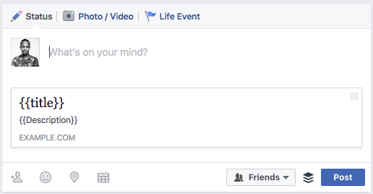
Desventajas de las SPAs

Slide 76

Qué es Angular Universal?
Middleware entre Node y Angular
Permite servir apps de Angular ya rendereadas desde el backend

Slide 77
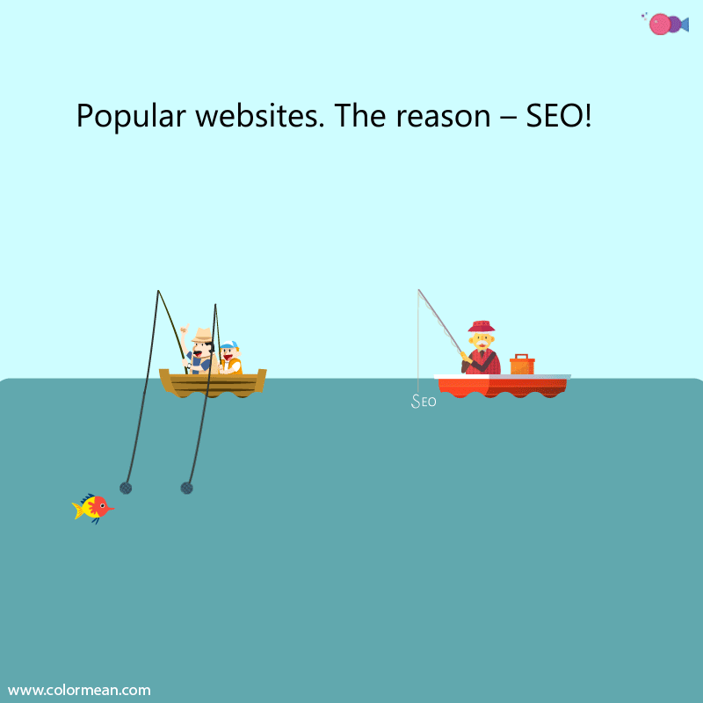
Ventajas de Angular Universal
SEO Friendly
Render en el server

Slide 78
Desventajas de Angular Universal
Un pequeño tiempo de carga al inicio
No es compatible con muchos módulos
No se lleva bien con los cambios en el DOM

Slide 79
Entonces cuál uso?

Slide 80
Siempre emplear la mejor herramienta
Qué auto ganaría? Un Fórmula 1 o un Nascar?
Notes:
La mayoría dirá que un F1 es el mejor

Slide 81
Cada uno ganaría en su pista...
Notes:
El Nascar es está diseñado para dar vueltas a la izquierda solamente, en la primer chicana de una pista F1, va a perder toda posibilidad La suspensión del F1 no tendría oportunidad en una pista con la inclinación de Nascar (pérdida de tracción, daño en componentes)

